Slide 1
Спорт у нашому житті
https://youtu.be/BBw9eyQoJU4
Перейдіть за посиланням та перегляньте відеоурок

Slide 2
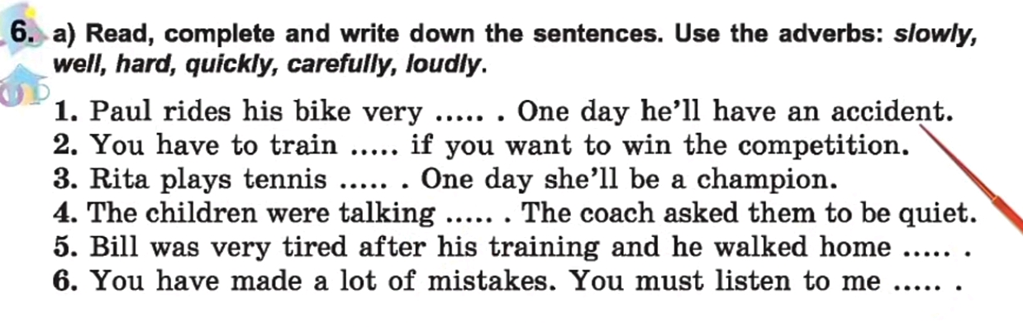
Домашня робота

